Slide 1






CHÀO ĐÓN CÁC EM TỚI
TIẾT HỌC MÔN NGỮ VĂN
NGÀY HÔM NAY!

Slide 2





KHỞI ĐỘNG
Đọc câu thơ sau và cho biết ý nghĩa của từ “đi”:
Bác đã đi rồi sao, Bác ơi!
Mùa thu đang đẹp, nắng xanh trời
Miền Nam đang thắng, mơ ngày hội
Rước Bác vào thăm, thấy Bác cười!
(Bác ơi – Tố Hữu)

Slide 3
KHỞI ĐỘNG
Tác giả dùng từ “đi” để chỉ việc Bác Hồ đã mất, cách dùng từ ấy nhằm nói tránh đi đau thương, là sự mất mát lớn lao với toàn thể dân tộc.

Slide 4





Tiết 16
BIỆN PHÁP TU TỪ

Slide 5


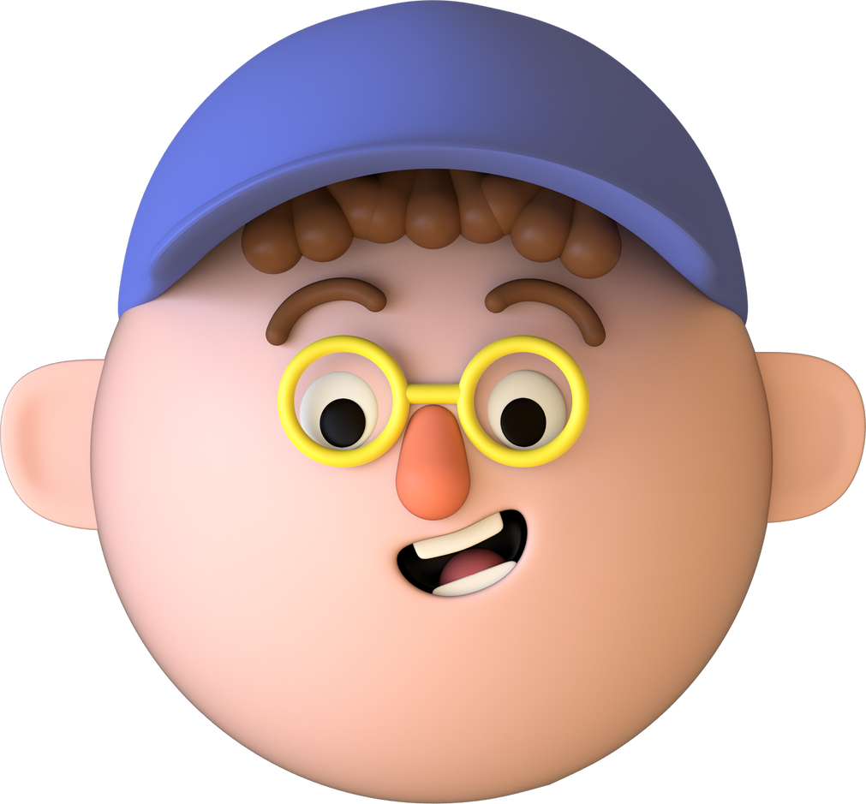
NỘI DUNG BÀI HỌC
Phần 1: ÔN TẬP LÍ THUYẾT
Phần 2: LUYỆN TẬP

Slide 6






Phần 1:
ÔN TẬP LÍ THUYẾT

Slide 7

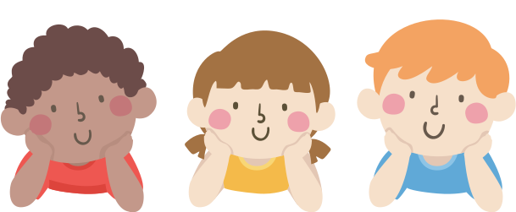

Khái niệm: Nói giảm nói tránh là biện pháp tu từ dùng cách nói làm giảm nhẹ quy mô, tính chất của đối tượng, hoặc tránh trình bày trực tiếp điều muốn nói để gây cảm giác đau buồn, ghê sợ hay giữ phép lịch sự.

Slide 8

Đọc phần ví dụ SGK, trang 42.
Đọc các câu và chú ý từ in đậm và chú ý phần giải nghĩa:
    (1) Không bước nữa, bỏ quên đời, về đất
    (2) khí thanh bạch

Slide 9

Qua các ví dụ, em hiểu thế nào là biện pháp tu từ nói giảm nói tránh? Hãy tìm thêm những ví dụ từ thực tế cuộc sống hay trong văn học có sử dụng nghệ thuật nói giảm nói tránh.

Slide 10
Phần 2:
LUYỆN TẬP

Slide 11




Bài tập 1
Nhà thơ sử dụng biện pháp tu từ nào trong những dòng thơ sau đây? Nêu tác dụng của biện pháp tu từ.
                Một ngày hòa bình
                Anh không về nữa.

Slide 12

Bài tập 1
- Biện pháp tu từ nói giảm nói tránh thể hiện ở cụm từ “không về” được dùng với nghĩa “đã hi sinh”, “đã mất”.
- Tác dụng: Nhà thơ viết về sự hi sinh của người lính nhưng không dùng những từ trực tiếp nói về cái chết để tránh gây cảm giác đau buồn.

Slide 13
Bài tập 2
Hãy tìm thêm một số ví dụ ngoài bài thơ Đồng dao mùa xuân có sử dụng biện pháp tu từ được dùng trong hai dòng thơ Một ngày hòa bình/ Anh không về nữa.
Ví dụ:
Chuyện kể rằng trước lúc Người ra đi, Bác muốn nghe một câu hò xứ Huế.
(Lời Bác dặn trước lúc đi xa)

Slide 14
Bài tập 3
Xác định biện pháp tu từ trong những câu văn sau và nêu tác dụng:
Nhưng trước khi nhắm mắt, tôi khuyên anh: ở đời mà có thói hung hăng bậy bạ, có óc mà không biết nghĩ, sớm muộn rồi cũng mang vạ vào mình đấy.
Lắm khi em cũng nghĩ nỗi nhà cửa như thế này là nguy hiểm, nhưng em nghèo sức quá, em đã nghĩ ròng rã hàng mấy tháng cũng không biết làm như thế nào.

Slide 15
Bài tập 3
Sử dụng biện pháp tu từ nói giảm nói tránh: Cụm từ nhắm mắt được dùng để nói về cái chết. Tác dụng: giảm bớt cảm giác đau thương
Sử dụng biện pháp tu từ nói giảm nói tránh: Cụm từ nghèo sức được dùng để chỉ sự yếu ớt về thể chất. Tác dụng: giảm sắc thái tiêu cực

Slide 16
Bài tập 4
Xác định biện pháp tu từ điệp ngữ trong bài thơ Đồng dao mùa xuân và nêu tác dụng.
Mở đầu khổ: Có một người lính. Dòng thơ này tiếp tục xuất hiện ở đầu khổ ba. Biện pháp tu từ điệp ngữ như một lời nhắc nhở người đọc luôn nhớ về anh - một người con từng sống, chiến đấu và đã anh dũng hi sinh.

Slide 17
Bài tập 4
Anh không về nữa và anh ngồi được lặp lại hai lần. Điệp ngữ Anh không về nữa đã khắc hoạ trong lòng người đọc về sự ra đi của người lính trẻ, nhấn mạnh nỗi ngậm ngùi, thương tiếc của nhân dân, đồng đội và của nhà thơ dành cho người lính.

Slide 18
Bài tập 5
Xác định nghĩa của các từ ngữ núi xanh và máu lửa trong khổ thơ:
                Có một người lính
                Đi vào núi xanh
                Những năm máu lửa.
Em căn cứ vào đâu để xác định như vậy?

Slide 19
Bài tập 5
Cụm từ núi xanh là chiến trường, nơi diễn ra những trận chiến ác liệt. Ta có thể đoán nghĩa nhờ dựa vào các từ ngữ xung quanh nó: rừng chiêu, Trường Son, núi cũ, đại ngàn, núi non, ...
Cụm từ máu lửa được nhà thơ dùng với nghĩa chỉ những năm tháng chiến tranh khốc liệt. Ta có thể đoán nghĩa nhờ dựa vào các từ ngữ xung quanh nó: hoà bình, bom nổ, khói đen,...

Slide 20
VẬN DỤNG
Cho biết sự khác biệt về nghĩa của từ xuân trong các cụm từ ngày xuân, tuổi xuân, đồng dao mùa xuân.
CỘT A
Ngày xuân
Tuổi xuân
Đồng giao mùa xuân
CỘT B
A. Tuổi trẻ, sự trẻ trung
B. Những tháng này tươi đẹp
C. Mùa đầu tiên trong năm

Slide 21




HƯỚNG DẪN VỀ NHÀ
Hoàn thành các bài tập trong sách bài tập Ngữ văn 7 tập 1.
Soạn bài: Gặp lá cơm nếp trang 43

Slide 22
CẢM ƠN CÁC EM ĐÃ LẮNG NGHE, HẸN GẶP LẠI!

